Slide 1
Problemi i renditjes së avionëve me dy pista

Slide 2
Përshkrimi i problemit
IATA (International Air Transport Association) thotë se numri i udhëtarëve ajror mund te dyfishohet deri ne vitin 2037.
Njëri nga problemet si pasojë e rritjes së numrit të avionëve është: rritja e mbi-vendosjes të orareve të aterrimit/ ngritjes së avionëve.
Me rritjen e mbi-vendosjes së orareve, rritet edhe humbja e të mirave materiale, koha e qëndrimit në ajër e avionëve, etj.

Slide 3
Dataseti
Siguruar nga Universiteti i Mannheim.
Perbehet nga 110 instanca të problemeve.
Instancat janë të ndara në 11 kategori që dallojnë për nga numri i avionëve dhe ngarkesa e pistës – runway load (RL).

Slide 4
Algoritmat meta-heuristikë
Në shkenca kompjuterike meta-heuristikë quajmë heuristikën e një niveli më të lartë e cila është e dizajnuar që të gjejë ose gjenerojë një zgjidhje optimale për ndonjë problem.
Përgjatë historisë, sidomos në fillim, njerëzimi problemet e tyre i kanë zgjidhur përmes metodave heuristike.
Algoritmet meta-heuristike janë përafrime dhe zakonisht jo-deterministike.
Meta-heuristikat nuk janë specifike sipas problemit.
Qëllimi i tyre është qe në mënyrë efikase të bëhet kërkimi në hapësirën e zgjidhjeve dhe të gjendet zgjidhja afër optimales.

Slide 5
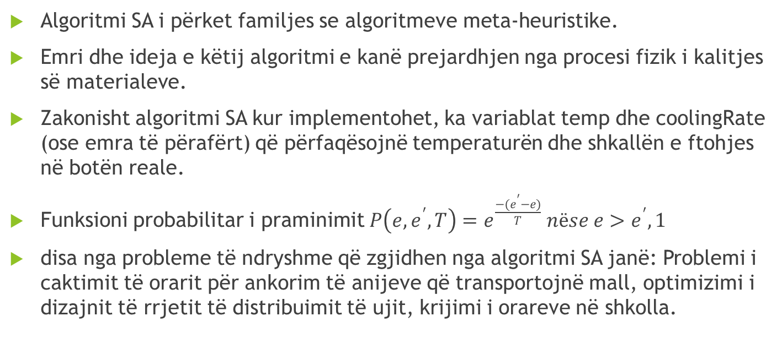
Algoritmi Simulated Annealing (SA)
Algoritmi SA i përket familjes se algoritmeve meta-heuristike.
Emri dhe ideja e këtij algoritmi e kanë prejardhjen nga procesi fizik i kalitjes së materialeve.
Zakonisht algoritmi SA kur implementohet, ka variablat temp dhe coolingRate (ose emra të përafërt) që përfaqësojnë temperaturën dhe shkallën e ftohjes në botën reale.
Funksioni probabilitar i praminimit $P\left(e,e^{′},T\right)=e^{\frac{−(e^{′}−e)}{T}} nëse e>e^{′}, 1$
disa nga probleme të ndryshme që zgjidhen nga algoritmi SA janë: Problemi i caktimit të orarit për ankorim të anijeve që transportojnë mall, optimizimi i dizajnit të rrjetit të distribuimit të ujit, krijimi i orareve në shkolla.

Slide 6
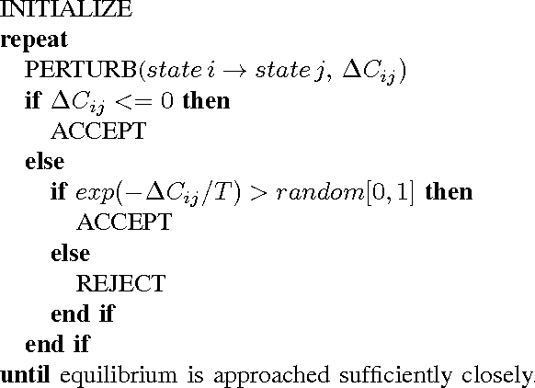
Pseudo-kodi i SA

Slide 7
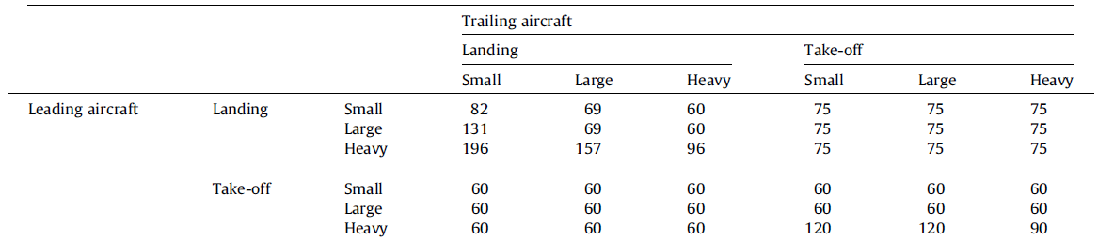
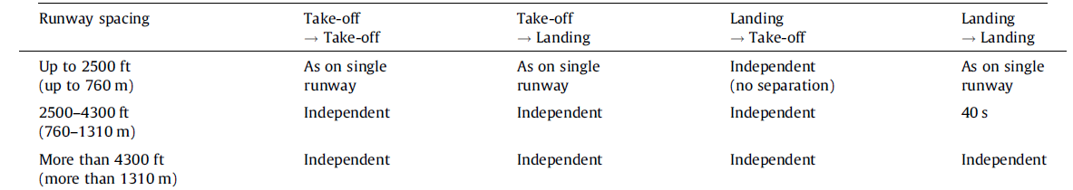
Definimi i problemit
Problemi i renditjes së avionëve (ASP) me 2 pista mundet të jetë statik ose dinamik.
Largësia mes pistave është një faktor shumë i rëndësishëm sepse varësisht se sa afër janë pistat mes veti, aq me shume ndikohen avionët qe janë në pista të ndryshme në mes veti.

Slide 8
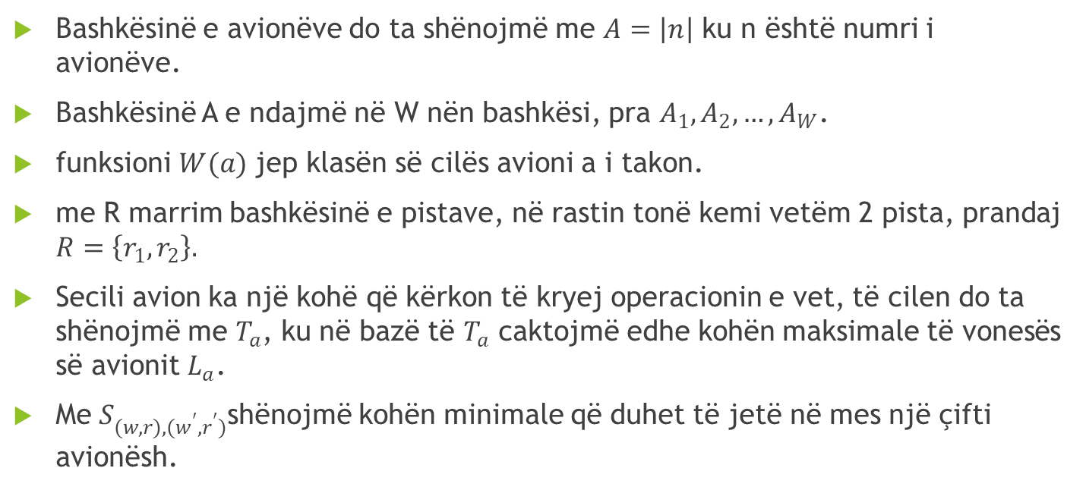
Simbolika e përdorur
Bashkësinë e avionëve do ta shënojmë me $A=\left|n\right|$ ku n është numri i avionëve.
Bashkësinë A e ndajmë në W nën bashkësi, pra $A_{1},A_{2},…,A_{W}$.
funksioni $W(a)$ jep klasën së cilës avioni a i takon.
me R marrim bashkësinë e pistave, në rastin tonë kemi vetëm 2 pista, prandaj $R=\left\{r_{1},r_{2}\right\}.$
Secili avion ka një kohë që kërkon të kryej operacionin e vet, të cilen do ta shënojmë me $T_{a}$, ku në bazë të $T_{a}$ caktojmë edhe kohën maksimale të vonesës së avionit $L_{a}$.
Me${ S}_{(w,r),(w^{′},r^{′})}$shënojmë kohën minimale që duhet të jetë në mes një çifti avionësh.

Slide 9

Simbolika e përdorur
Zgjidhjet e mundshme për ASP konsiderohet orari S.
S bashkësi e cila përmban vetëm nga një treshe të renditur $(a,t,r)$ per cdo $a∈A,\text{ku} \text{treshja} \left(a,t,r\right)∈S \text{reprezenton} \text{avionin} a \text{q}\text{ë }\text{kryen} \text{operacionin} \text{n}\text{ë }\text{koh}\text{ë}\text{n} \text{t} \text{dhe} \text{n}\text{ë }\text{pist}\text{ë}\text{n} \text{r}\text{.}$
Me $c_{w(a)}$ nënkuptojmë vlerat e penalizimit.

Slide 10
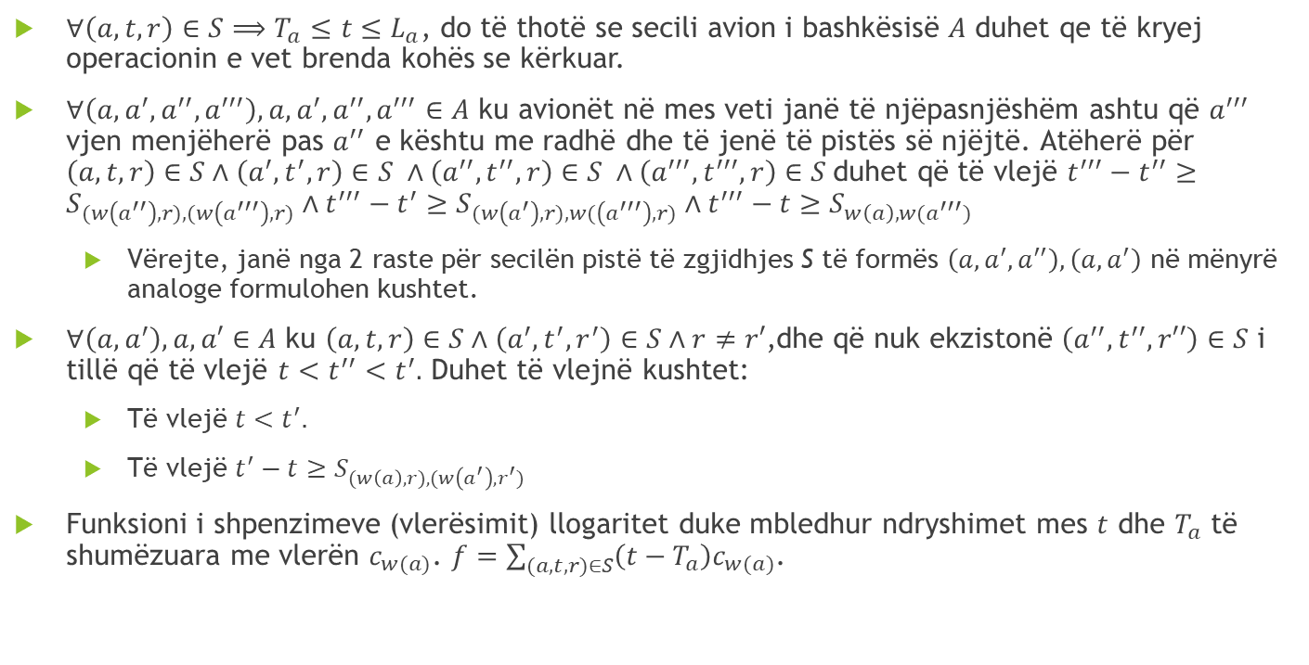
Kushtëzimet dhe funksioni i shpenzimeve
$∀\left(a,t,r\right)∈S⟹T_{a}≤t≤L_{a}$, do të thotë se secili avion i bashkësisë $A$ duhet qe të kryej operacionin e vet brenda kohës se kërkuar.
$∀\left(a,a^{′},a^{′′},a^{′′′}\right), a,a^{′},a^{′′},a^{′′′}∈A$ ku avionët në mes veti janë të njëpasnjëshëm ashtu që $a^{′′′}$ vjen menjëherë pas $a^{′′}$ e kështu me radhë dhe të jenë të pistës së njëjtë. Atëherë për $\left(a,t,r\right)∈S∧\left(a^{′},t^{′},r\right)∈S ∧\left(a^{′′},t^{′′},r\right)∈S ∧\left(a^{′′′},t^{′′′},r\right)∈S$duhet që të vlejë $t^{′′′}−t^{′′}≥S_{(w\left(a^{′′}\right),r),(w\left(a^{′′′}\right),r)}∧t^{′′′}−t^{′}≥S_{(w\left(a^{′}\right),r),w(\left(a^{′′′}\right),r)}∧t^{′′′}−t≥S_{w\left(a\right),w(a^{′′′})}$
Vërejte, janë nga 2 raste për secilën pistë të zgjidhjes S të formës $\left(a,a^{′},a^{′′}\right),\left(a,a^{′}\right)$ në mënyrë analoge formulohen kushtet.
$∀\left(a,a^{′}\right), a,a′∈A$ ku $\left(a,t,r\right)∈S∧\left(a^{′},t^{′},r^{′}\right)∈S∧r≠r′$,dhe që nuk ekzistonë $\left(a^{′′},t^{′′},r′′\right)∈S$ i tillë që të vlejë $t<t^{′′}<t^{′}.$ Duhet të vlejnë kushtet:
Të vlejë $t<t^{′}.$
Të vlejë $t^{′}−t≥S_{(w\left(a\right),r),(w\left(a^{′}\right),r^{′})}$
Funksioni i shpenzimeve (vlerësimit) llogaritet duke mbledhur ndryshimet mes $t$ dhe $T_{a}$ të shumëzuara me vlerën $c_{w(a)}$. $f=\sum_{(a,t,r)∈S}{\left(t−T_{a}\right)c_{w(a)}}$.

Slide 11
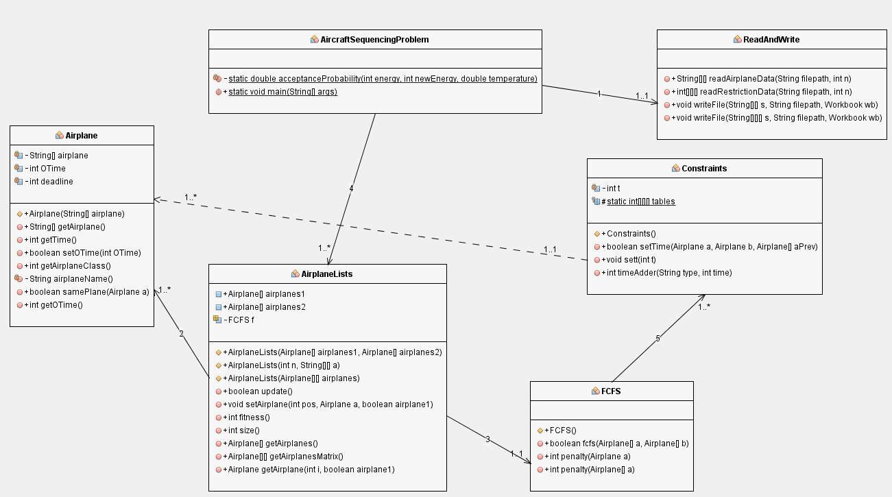
Shfaqja e UML diagrameve të kodit

Slide 12
Rezultatet
Të gjitha provat janë të kryera në një kompjuter me CPU (Central Processing unit): Intel(R) Core(TM) i3-4330 CPU @ 3.50GHz (4 CPUs), ~3.5GHz dhe me 8192MB RAM.
Nëse ia llogarisim zgjidhjes së FCFS vlerën a shpenzimeve me anë të funksionit të vlerësimit kemi f = 6078, ndërsa vlera e funksionit të vlerësimit, pasi që është zgjidhur me algoritmin SA me temp = 40, coolingRate = 0.000001 dhe jump=4 për kohën 3 minuta 40 sekonda është fituar vlera f = 2887.
Pista 1 |  |  |  | Pista 2
Numri rendor I avionit | Ta | t |  | Numri rendor I avionit | Ta | t
1 | 0 | 0 |  | 2 | 72 | 72
3 | 119 | 119 |  | 4 | 199 | 199
5 | 210 | 239 |  | 6 | 334 | 334
7 | 371 | 371 |  | 8 | 378 | 394
9 | 444 | 444 |  | 12 | 501 | 540
11 | 488 | 540 |  | 10 | 478 | 600
13 | 521 | 615 |  | 17 | 607 | 675
14 | 543 | 675 |  | 19 | 737 | 750
18 | 711 | 735 |  | 16 | 602 | 810
21 | 811 | 811 |  | 23 | 849 | 879
15 | 594 | 871 |  | 20 | 780 | 948
25 | 1000 | 1008 |  | 24 | 940 | 1008
22 | 825 | 1068 |  | 26 | 1040 | 1083
28 | 1123 | 1128 |  | 29 | 1141 | 1143
30 | 1157 | 1224 |  | 27 | 1095 | 1203

Slide 13
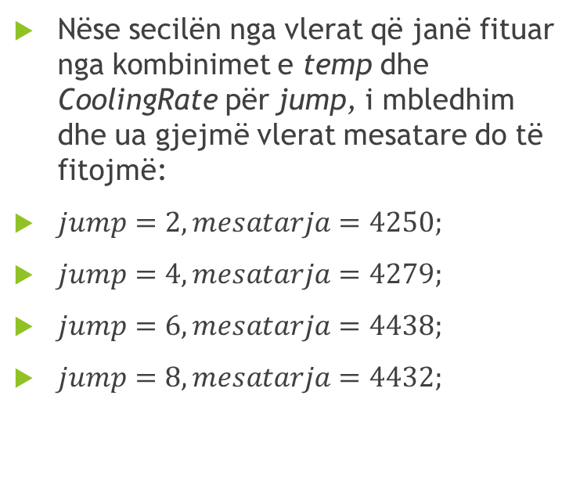
Zgjedhja e vlerave për variablat jump, temp, coolingRate
jump=2 | coolR\temp | 10 | 40 | 100 | 1000 | 10000
 | 0.1 | 5138 | 5209 | 4784 | 5414 | 6648
 | 0.01 | 3560 | 3511 | 3524 | 4494 | 6378
 | 0.001 | 3283 | 3108 | 3380 | 4544 | 5244
 | 1.00E-04 | 3210 | 3258 | 3066 | 3620 | 3630
jump=4 | coolR\temp | 10 | 40 | 100 | 1000 | 10000
 | 0.1 | 5617 | 5152 | 5507 | 5311 | 6384
 | 0.01 | 4022 | 3841 | 4147 | 4782 | 6460
 | 0.001 | 3187 | 3239 | 3140 | 4227 | 4255
 | 1.00E-04 | 3342 | 3246 | 3191 | 3214 | 3319
jump=6 | coolR\temp | 10 | 40 | 100 | 1000 | 10000
 | 0.1 | 5786 | 5628 | 5435 | 5557 | 7838
 | 0.01 | 4720 | 4226 | 4193 | 4810 | 6070
 | 0.001 | 3342 | 3338 | 3363 | 4314 | 3996
 | 1.00E-04 | 3357 | 3296 | 3220 | 3035 | 3245
jump=8 | coolR\temp | 10 | 40 | 100 | 1000 | 10000
 | 0.1 | 5904 | 5691 | 5571 | 5657 | 6544
 | 0.01 | 4596 | 4794 | 4217 | 4933 | 6025
 | 0.001 | 3254 | 3381 | 3467 | 4309 | 4139
 | 1.00E-04 | 3326 | 3200 | 3309 | 3142 | 3187
Nëse secilën nga vlerat që janë fituar nga kombinimet e temp dhe CoolingRate për jump, i mbledhim dhe ua gjejmë vlerat mesatare do të fitojmë:
$jump=2, mesatarja=4250;$
$jump=4, mesatarja=4279;$
$jump=6, mesatarja=4438;$
$jump=8, mesatarja=4432;$

Slide 14
Zgjedhja e vlerave për variablat jump, temp, coolingRate
Varësisht se nga koha që kemi në dispozicion, mund edhe të zgjedhim variablat e algoritmit të atë mënyrë që t’i përshtatet kohës tone.
Mundë të shohim se për vlerat e coolingRate= 1E-5 dhe temp= 10000 arrijmë një përmirësim prej 61.5%, për vetëm 51 sekonda nga zgjidhja e FCFS-së.
Vlerat coolingRate= 1E-6 dhe temp= 40, na jep vlerën e f= 3143 për kohën 3 minuta 18 sekonda, ndërsa për kombinimin coolingRate= 1E-5 dhe temp= 10000, na jep vlerën f= 2335 për kohen 51 sekonda, prandaj koha më e gjatë nuk implikon rezultat më të mirë
coolR\temp | 10 | 40 | 100 | 1000 | 10000
0.1 | 5916 | 5414 | 4891 | 5861 | 6078
0.01 | 4052 | 4405 | 3778 | 5016 | 5838
0.001 | 3139 | 3404 | 3115 | 3826 | 4662
1.00E-04 | 3127 | 3265 | 3171 | 3045 | 3193
1.00E-05 | 3494 | 3281 | 2847 | 2488 | 2335
1.00E-06 | 3175 | 3143 | 2374 | 2161 | 2172
coolR\temp | 10 | 40 | 100 | 1000 | 10000
0.1 | <1 | <1 | <1 | <1 | <1
0.01 | <1 | <1 | <1 | <1 | <1
0.001 | <1 | <1 | <1 | <1 | 1
1.00E-04 | 1 | 2 | 3 | 4 | 6
1.00E-05 | 13 | 21 | 26 | 37 | 51
1.00E-06 | 123 | 198 | 269 | 411 | 553

Slide 15
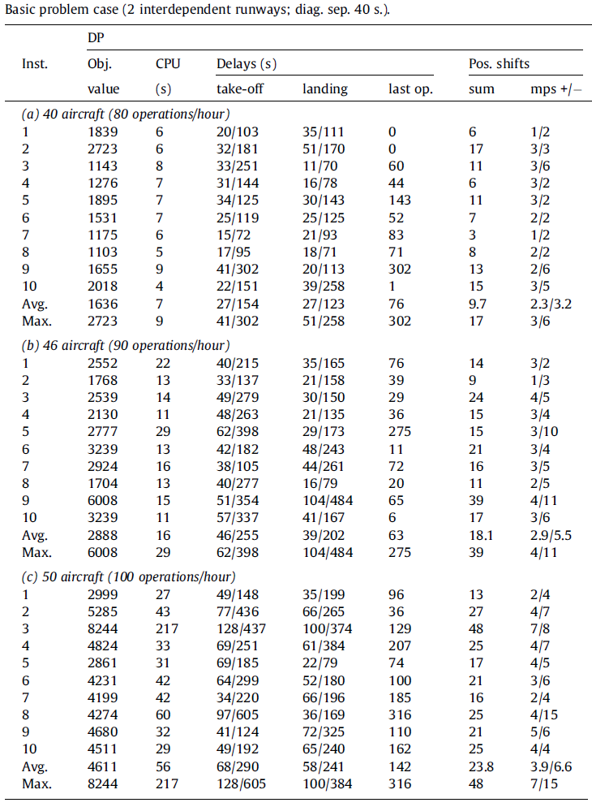
Rezultatet nga një punim tjetër
Instance: numri i cilës instancë është përdorur nga dataseti.
Objective value: është e njëjtë me funksionin e vlerësimit tonë.
Delays, take-off: janë nga dy vlera të ndara me simbolin / ku vlera në të majtë tregon mesataren e vonesave të ngritjeve, ndërsa vlera në të djathë paraqet vonesën maksimale të ngritjeve
Delays, landings: shpjegimi është analog si me lart, vetëm se ka të bëjë me aterrime.
Delays, last operation; tregon vonesën e avionit të fundit, pa marrë parasysh se a ka aterruar/ ngritur.
Position shift: me këtë autoret kanë nënkuptuar distancën në mes të pozitës së avionit që i takon zgjidhjes së fituar pas veprimit të algoritmit, dhe pozitës së avionit nga algoritmi FCFS.
Sum është shuma e pozitave të ndërruara
Mps+/- nënkupton vlerën maksimale të ndërrimit të pozitës, ku + është për avionët që janë vendosur më herët ndaj vetës në vargun e FCFS, dhe – është për ata qe janë të vendosur me vonë.

Slide 16
Rezultatet nga algoritmi SA dhe krahasimi
Zgjidhja nga algoritmi SA per rastin e problemit me dy pista te ndervarura, ku RL=80 dhe 40 avione
Instanca | Funk. Vleresues | CPU (s) | Vonesat (s) |  |  |  | Nderrimet e poz.
 |  |  | Ngritje | Aterrim | Op. i fundit | Shuma |  | mps +/-
1 | 3869 | 37 | 113/569.8 | 72.5/281.9 | 311.7 | 60.8 |  | 3.1/13.3
2 | 3131 | 36 | 84/442.9 | 62.3/279.2 | 68 | 46.4 |  | 3/8.7
3 | 1842 | 36 | 48.72/232.6 | 37/164.1 | 8 | 19 |  | 1.3/4.7
4 | 2936 | 37 | 62/270.7 | 66.7/229 | 53.7 | 37.2 |  | 1.8/6.7
5 | 2653 | 35 | 75/287.3 | 50.9/139.7 | 191.1 | 28.8 |  | 2.5/5.5
6 | 3556 | 35 | 68.6/281.3 | 84.3/344.4 | 26.4 | 41.6 |  | 2.7/8
7 | 2130 | 35 | 41.2/194.1 | 50.4/142 | 11 | 17.6 |  | 1.4/3.9
8 | 2030 | 35 | 47.3/172.5 | 44/239.5 | 64.3 | 26.8 |  | 2/4.6
9 | 3001 | 35 | 74.7/317.3 | 62.7/168.8 | 180.1 | 33.4 |  | 2.2/6.7
10 | 3268 | 36 | 57/317.6 | 80.5/241.6 | 61.2 | 39.8 |  | 1.9/7.5
Mesatarja | 2841.6 | 35.7 | 67.2/308.61 | 61.1/223.02 | 97.55 | 35.14 |  | 2.19/6.96
Max. | 3869 | 37 | 113.1/569.8 | 84.3/344.4 | 311.7 | 60.8 |  | 3.1/13.3

Slide 17
Përfundim
Algoritmi SA është më i mirë se algoritmi FCFS, sepse algoritmi SA ka dhëne zgjidhje deri në 64.2% më të mirë, por deri në 42.42% më keq se algoritmi DP.
Varësisht nga koha që kemi në dispozicion algoritmi SA gjen zgjidhje më optimale, nëse ia shoqërojmë variablat jump, coolingRate dhe temp optimale.
Jo gjithmonë kur programi kalkulon më gjatë jep zgjidhje më të mirë.
Në përgjithësi për vlera të ulëta të coolingRate dhe vlera të larta të temp, algoritmi prodhon zgjidhje me optimale por edhe kërkon me shume kohë
Për vlera mjaft të mëdha të coolingRate edhe pse rritet temp, algoritmi prodhon zgjidhje me jo optimale gjatë rritjes së temp.
Treshja e variablave më optimale që kemi gjetur në këtë punim është jump=4, coolingRate= 1E-5 dhe temp= 10000.

Slide 18
Faleminderit!

